Slide 1
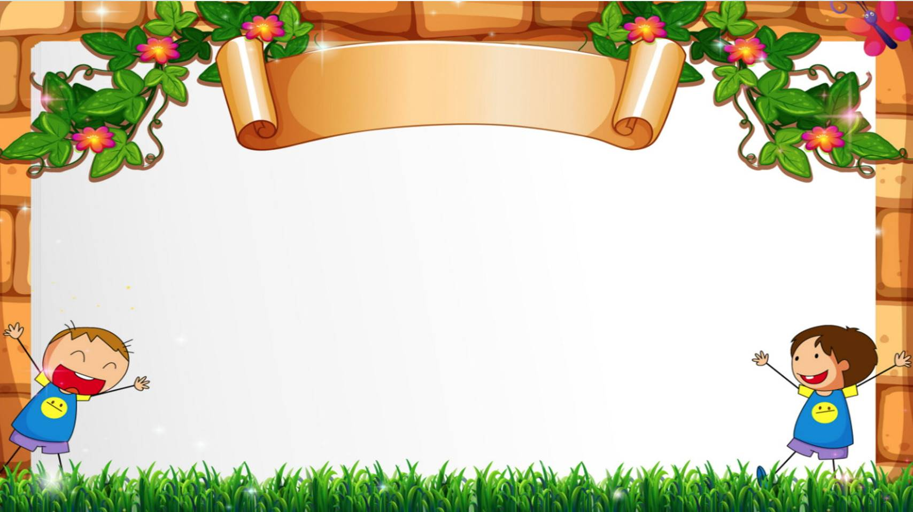
TRƯỜNG TIỂU HỌC ……
CHÀO MỪNG QUÝ THẦY CÔ
VỀ DỰ GIỜ THĂM LỚP
Môn Công nghệ lớp 3
BÀI 16: AN TOÀN VỚI MÔI TRƯỜNG CÔNG NGHỆ TRONG GIA ĐÌNH(T4)
Giáo viên:……………………
Lớp: ………………

Slide 2


Slide 3
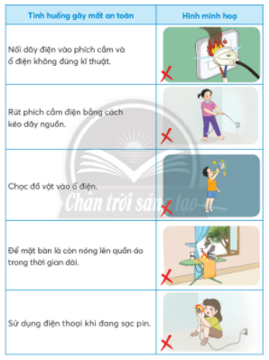
Thứ……ngày…..tháng…..năm…….
CÔNG NGHỆ
Bài 16: AN TOÀN VỚI MÔI TRƯỜNG CÔNG NGHỆ TRONG GIA ĐÌNH(T4)
1. An toàn khi sử dụng một số sản phẩm công nghệ.
Em hãy cùng người thân chia sẻ về những lưu ý khi sử dụng một số sản phẩm công nghệ trong gia đình để đảm bảo an toàn và tiết kiệm năng lượng.

Slide 4
Thứ……ngày…..tháng…..năm…….
CÔNG NGHỆ
Bài 16: AN TOÀN VỚI MÔI TRƯỜNG CÔNG NGHỆ TRONG GIA ĐÌNH(T4)
1. An toàn khi sử dụng một số sản phẩm công nghệ.
Em hãy cùng người thân chia sẻ về những lưu ý khi sử dụng một số sản phẩm công nghệ trong gia đình để đảm bảo an toàn và tiết kiệm năng lượng.

Slide 5
Thứ……ngày…..tháng…..năm…….
CÔNG NGHỆ
Bài 16: AN TOÀN VỚI MÔI TRƯỜNG CÔNG NGHỆ TRONG GIA ĐÌNH(T4)
1. An toàn khi sử dụng một số sản phẩm công nghệ.
Em hãy cùng người thân chia sẻ về những lưu ý khi sử dụng một số sản phẩm công nghệ trong gia đình để đảm bảo an toàn và tiết kiệm năng lượng.

Slide 6
Thứ……ngày…..tháng…..năm…….
CÔNG NGHỆ
Bài 16: AN TOÀN VỚI MÔI TRƯỜNG CÔNG NGHỆ TRONG GIA ĐÌNH(T4)
1. An toàn khi sử dụng một số sản phẩm công nghệ.
Em hãy cùng người thân chia sẻ về những lưu ý khi sử dụng một số sản phẩm công nghệ trong gia đình để đảm bảo an toàn và tiết kiệm năng lượng.

Slide 7
Thứ……ngày…..tháng…..năm…….
CÔNG NGHỆ
Bài 16: AN TOÀN VỚI MÔI TRƯỜNG CÔNG NGHỆ TRONG GIA ĐÌNH(T4)
1. An toàn khi sử dụng một số sản phẩm công nghệ.
Em hãy cùng người thân chia sẻ về những lưu ý khi sử dụng một số sản phẩm công nghệ trong gia đình để đảm bảo an toàn và tiết kiệm năng lượng.

Slide 8
Thứ……ngày…..tháng…..năm…….
CÔNG NGHỆ
Bài 16: AN TOÀN VỚI MÔI TRƯỜNG CÔNG NGHỆ TRONG GIA ĐÌNH(T4)
2. Thực hành xử lý tình huống không an toàn.
- Không nên cắm nhiều đồ dùng điện cùng một lúc vào ổ cắm.
- Không dùng điện thoại di động trong điều kiện thiếu ánh sáng quá lâu.
- Đóng tủ lạnh ngay sau khi lấy đồ.
- Nên để điều hòa từ 26⁰C đến 28⁰C
- Không nên ngồi gần và không nên xem ti vi quá lâu.
- Điều chỉnh âm thanh vừa đủ khi nghe đài.

Slide 9
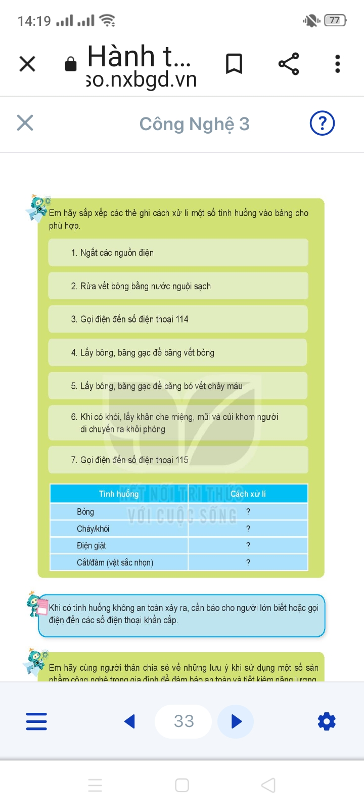
Thứ……ngày…..tháng…..năm…….
CÔNG NGHỆ
Bài 16: AN TOÀN VỚI MÔI TRƯỜNG CÔNG NGHỆ TRONG GIA ĐÌNH(T4)
2. Thực hành xử lý tình huống không an toàn.

Slide 10

XIN CHÂN THÀNH CẢM ƠN
QUÝ THẦY CÔ GIÁO VÀ CÁC EM

